Slide 1

Pirkimų suvestinės viešinimas Centrinėje viešųjų pirkimų informacinėje sistemoje (CVP IS)
Galiojanti nuo 2025-09-11

Slide 2


Prisijungimas prie CVP IS
Prisijunkite prie gamybinės CVP IS aplinkos su nuoroda https://viesiejipirkimai.lt/epps/home.do

Slide 3

Prisijungimas prie CVP IS
Įveskite naudotojo vardą (1), slaptažodį (2), spauskite ,,LOGIN” (3)
1
2
3

Slide 4
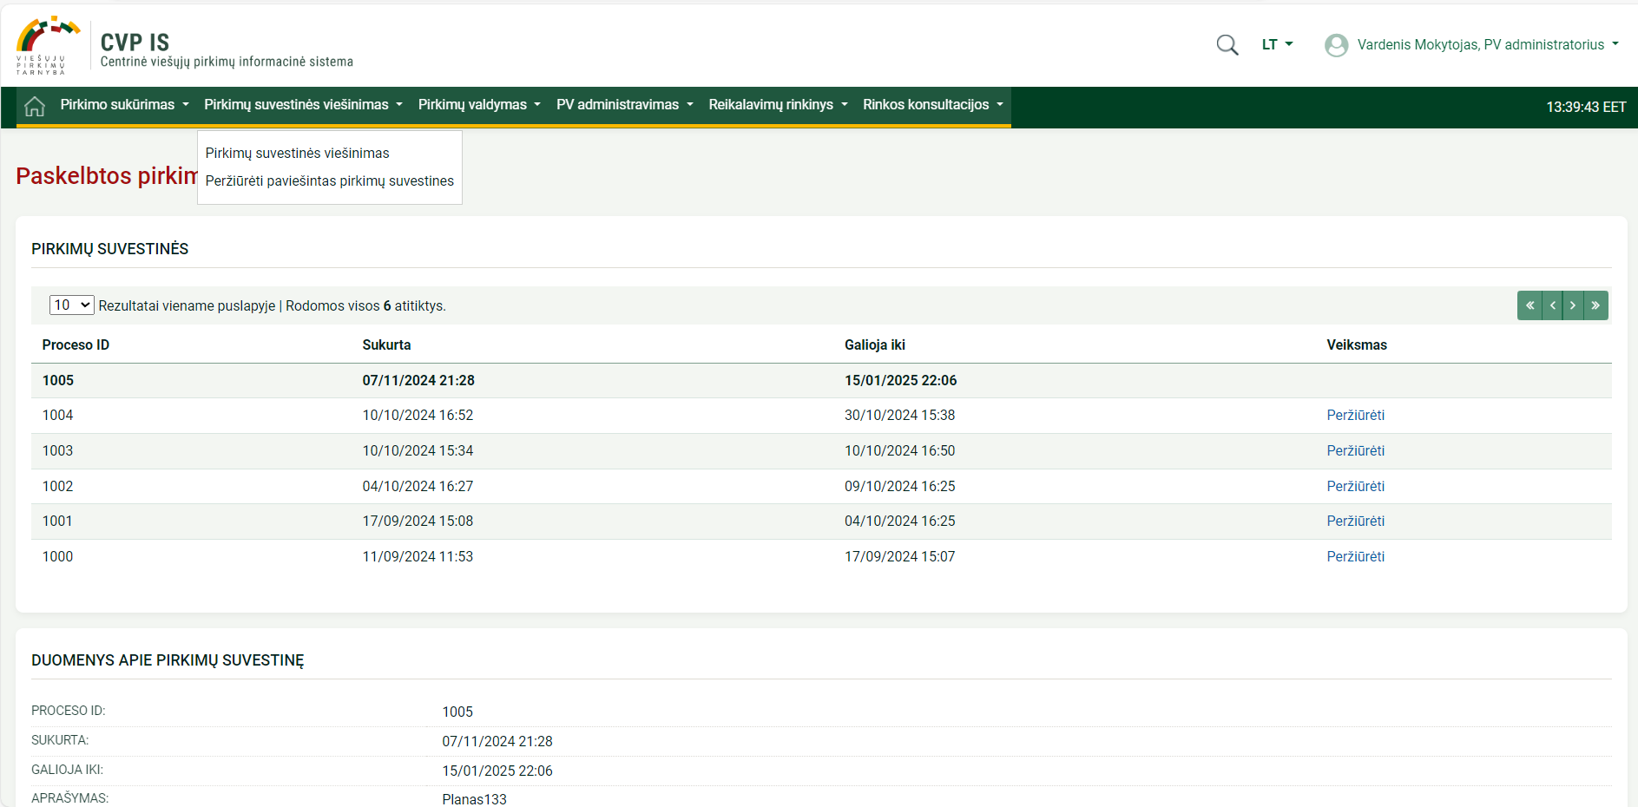
Planuojamų pirkimų suvestinės viešinimas
Skiltyje Pirkimų suvestinės viešinimas pasirinkite Peržiūrėti paviešintas pirkimų suvestines

Slide 5
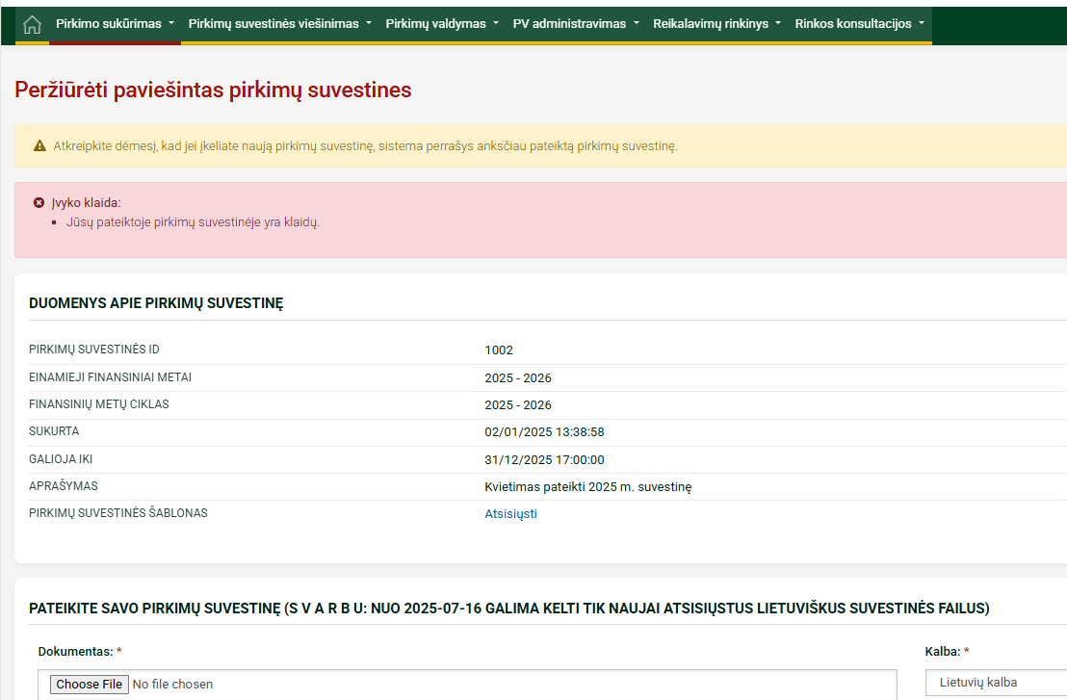
Planuojamų pirkimų suvestinės viešinimas
Jeigu rengiate naują suvestinę ar papildote iki 2025-07-16 paviešintą suvestinę, tuomet atsisiųskite naują planuojamų pirkimų suvestinės šabloną pildymui.
Svarbu! Viešinant planuojamų pirkimų suvestinę metų pradžioje, atsisiųskite naują pirkimų suvestinės šabloną. Pasibaigusių metų planuojamų pirkimų į suvestinę nekelkite.
Svarbu! Įkeliant naują planuojamų pirkimų suvestinę, anksčiau įkelti planuojami pirkimai, kurie nebuvo susieti su jokiais pirkimais, bus pašalinti. Jeigu norite tik papildyti jau paviešintą planuojamų pirkimų suvestinę, naujus planuojamus pirkimus pildykite jau viešintos planuojamų pirkimų suvestinės faile pridėdami naujus planuojamus pirkimus.
Paviešintą planuojamų pirkimų failą galite atsisiųsti stulpelyje Subjekto planas paspaudus nuorodą Atsisiųsti.
Jau paviešinti planuojami pirkimai įsikels iš naujo kartu su naujai papildytais. Planuojami pirkimai, kurie jau buvo susieti su pasirinktais pirkimais, liks paviešinti ir jų naujai kelti nereikia.

Slide 6
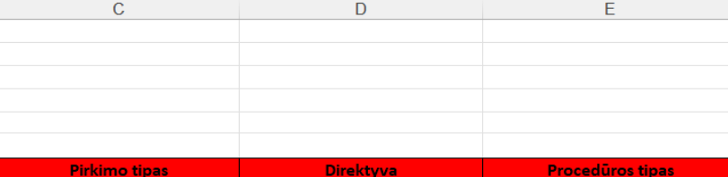
Planuojamų pirkimų suvestinės papildymas (po 2025-07-16)
Jeigu papildote iki 2025-07-16 paviešintą suvestinę, tuomet atsisiųskite naują planuojamų pirkimų suvestinės šabloną pildymui.
Svarbu! Papildant iki 2025-07-16 paviešintą suvestinę, atsisiųskite naują šabloną pildymui, perkelkite iš paviešintos suvestinės nukopijuotus duomenis į naują lietuvišką šabloną ir pakeiskite Suvestinės failo C, D ir E stulpeliuose Pirkimo tipą, Direktyvą ir Procedūros tipą į lietuviškus pasirinkimus išsiskleidžiančiame sąraše. Papildykite failą naujais planuojamais pirkimais ir paviešinkite išsaugotą planuojamų pirkimų suvestinę.
Svarbu! Pagal ,,Informacijos viešinimo CVP IS“ aprašo 16 p., informacija suvestinėje tikslinama iki pirkimo pradžios. Jei pirkimo vykdytojas atliko pirkimą, tokie pirkimai privalo likti suvestinėje ir vėliau negali būti pašalinami (tikslinami).

Slide 7
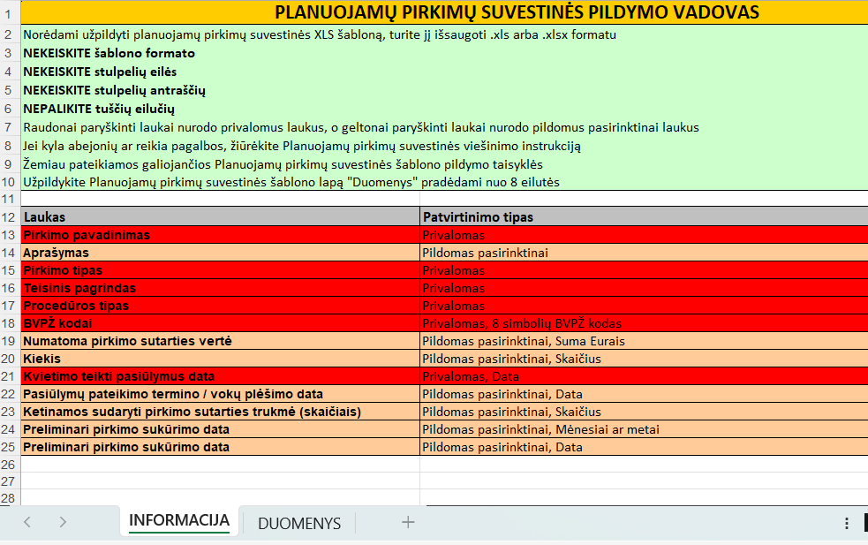
Planuojamų pirkimų suvestinės viešinimas
Atidarykite planuojamų pirkimų Excel failo 2 lapą „DUOMENYS“

Slide 8
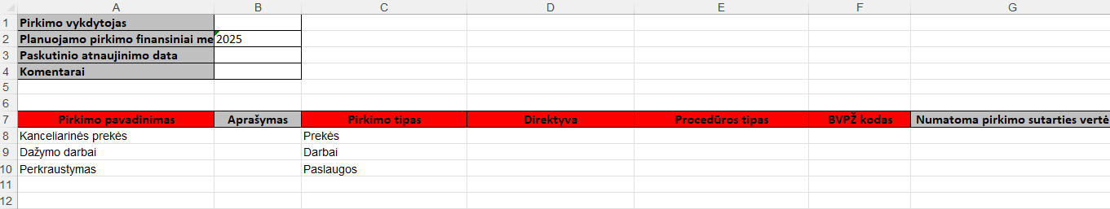
Planuojamų pirkimų suvestinės viešinimas
1
2
3
4
Užpildykite nurodytus suvestinės laukus:
Pirkimo pavadinimas (PRIVALOMA).
Aprašymas (NEPRIVALOMA). Pildoma, jeigu planuojama įsigyti iš centrinės perkančiosios organizacijos arba naudojantis centrinės perkančiosios organizacijos atlikta pirkimo procedūra; valdoma dinamine pirkimo sistema ar sudaryta preliminariąja sutartimi, kaip nustatyta Viešųjų pirkimų įstatymo 78 straipsnio 2 dalyje arba Komunalinio sektoriaus pirkimų įstatymo 86 straipsnio 2 dalyje; jeigu planuojama pirkimą rezervuoti atitinkamiems tiekėjams vadovaujantis Viešųjų pirkimų įstatymo 23 straipsnio 2 dalyje arba Komunalinio sektoriaus pirkimų įstatymo 35 straipsnio 2 dalyje nustatyta tvarka.
Pirkimo tipas (PRIVALOMA). Pirkimo vykdytojas iš pateikto sąrašo pasirenka planuojamo vykdyti pirkimo objektą: paslaugas, darbus, prekes.
Direktyva (PRIVALOMA). Pirkimo vykdytojas iš pateikto sąrašo pasirenka teisinį pagrindą, kuriuo vadovaujantis bus vykdomas pirkimas: 2014/24/ES Klasikinė direktyva, 2014/25/ES Komunalinė direktyva, 2014/23/ES Koncesija, 2009/81/EK Gynybos direktyva, Nacionalinis pagrindas (jį rinkitės viešindami mažos vertės pirkimus, vidaus sandorius, pirkimus iš susijusių įmonių).

Slide 9
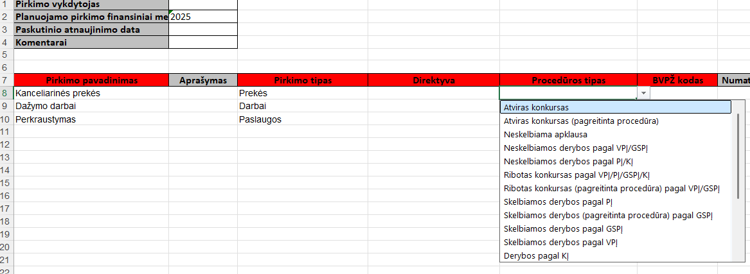
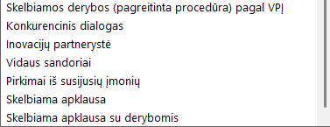
Planuojamų pirkimų suvestinės viešinimas
2
5
5. Procedūros tipas (PRIVALOMAS). Procedūrų tipų vertimus ir paaiškinimus rasite 11 skaidrėje.
Pastaba! Jei numatote vykdyti atvirą projekto konkursą, pasirinkite Atvirą konkursą, jei ribotą projekto konkursą - Ribotą konkursą, o aprašyme (2) nurodykite, kad vykdysite Projekto konkursą.

Slide 10
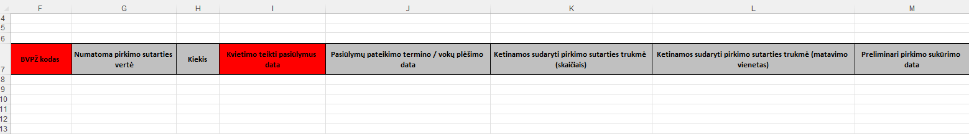
Planuojamų pirkimų suvestinės viešinimas
6
7
8
9
6. BVPŽ kodas, nustatytas pagal Bendrąjį viešųjų pirkimų žodyną, nustatytą Reglamentu (EB) Nr. 2195/2002 (PRIVALOMAS). BVPŽ kodas nurodomas be devintojo skaitmens einančio po brūkšnelio, t. y. teisingas BVPŽ kodo formatas būtų, pavyzdžiui, 32331000.
7. Numatoma pirkimo vertė (NEPRIVALOMA). Nurodydamas numatomą prekių, paslaugų ar darbų sutarties vertę, pirkimo vykdytojas nurodo sumą eurais be pridėtinės vertės mokesčio.
8. Kiekis (NEPRIVALOMA). Nurodomas planuojamų įsigyti prekių kiekis, paslaugų ar darbų apimtis.
9. Kvietimo teikti pasiūlymus data (PRIVALOMAS). Nurodoma planuojama kvietimo teikti pasiūlymus data arba pirkimo paskelbimo data formatu XXX-XX-XX (pavyzdžiui, 2025-05-28).

Slide 11

Planuojamų pirkimų suvestinės viešinimas
10
11
12
13
10. Pasiūlymų pateikimo termino / vokų plėšimo data (NEPRIVALOMA). Nurodoma numatoma pasiūlymų pateikimo ir (arba) vokų plėšimo data, nurodant tikslią datą (metai, mėnuo, diena).
11. Ketinamos sudaryti pirkimo sutarties trukmė (skaičiais) (NEPRIVALOMA). Nurodoma informacija apie ketinamos sudaryti pirkimo sutarties galiojimą (trukmę) metais ar mėnesiais (išskyrus numatomus pirkimo sutarties pratęsimus).
12. Ketinamos sudaryti pirkimo sutarties trukmė (matavimo vienetas) (NEPRIVALOMA). Nurodomas ketinamos sudaryti pirkimo sutarties galiojimo trukmės laiko matas (mėnuo arba metai).
13. Preliminari pirkimo sukūrimo data (NEPILDOMA).

Slide 12
Procedūrų tipų vertimai ir paaiškinimai
Atviras konkursas, atviras projekto konkursas | Direktyvos: 2014/24/ES; 2014/25/ES; 2014/23/ES (VPĮ, PĮ, KĮ); 2009/81/EK (GSPĮ)
Atviras konkursas (pagreitinta procedūra) | Direktyvos: 2014/24/ES
Neskelbiama apklausa | Nacionalinis pagrindas
Neskelbiamos derybos pagal VPĮ / GSPĮ | Direktyvos 2014/24/ES; 2009/81/EK (VPĮ, GSPĮ)
Neskelbiamos derybos pagal PĮ / KĮ | Direktyva 2014/25/ES (PĮ); Direktyva 2014/23/ES (KĮ)
Ribotas konkursas, ribotas projekto konkursas pagal VPĮ / PĮ / GSPĮ / KĮ | Visos direktyvos (VPĮ; PĮ; GSPĮ; KĮ)
Ribotas konkursas (pagreitinta procedūra) pagal VPĮ / GSPĮ | Direktyvos: 2014/24/ES; 2009/81/EK (VPĮ, GSPĮ)
Skelbiamos derybos pagal PĮ | Direktyva 2014/25/ES (PĮ)
Skelbiamos derybos (pagreitinta procedūra) pagal GSPĮ | Direktyva 2009/81/EK (GSPĮ)
Skelbiamos derybos pagal GSPĮ | Direktyva 2009/81/EK (GSPĮ)
Skelbiamos derybos pagal VPĮ | Direktyva 2014/24/ES (VPĮ)
Derybos pagal KĮ | Direktyva 2014/23/ES (KĮ)
Skelbiamos derybos (pagreitinta procedūra) pagal VPĮ | Direktyva 2014/24/ES (VPĮ)
Konkurencinis dialogas | Direktyvos: 2014/24ES; 2014/25/ES; 2009/81/EK (VPĮ, PĮ, GSPĮ)
Inovacijų partnerystė | Direktyvos: 2014/24ES; 2014/25/ES (VPĮ, PĮ)
Vidaus sandoriai | Nacionalinis pagrindas
Pirkimai iš susijusių įmonių | Nacionalinis pagrindas
Skelbiama apklausa | Nacionalinis pagrindas
Skelbiama apklausa su derybomis | Nacionalinis pagrindas
Klasikinė direktyva 2014/24/ES =Lietuvos Respublikos viešųjų pirkimų įstatymas (VPĮ)
Komunalinė direktyva 2014/25/ES =Lietuvos Respublikos pirkimų, atliekamų vandentvarkos, energetikos, transporto ar pašto paslaugų srities perkančiųjų subjektų, įstatymas (PĮ)
Gynybos direktyva 2009/81/EK =Lietuvos Respublikos viešųjų pirkimų, atliekamų gynybos ir saugumo srityje, įstatymas (GPSĮ)
Koncesija 2014/23/ES = Lietuvos Respublikos koncesijų įstatymas (KĮ)
Vykdant atvirą konkursą su sutrumpintais terminais (pagreitintą) pagal komunalinę direktyvą rinkitės atvirą konkursą.

Slide 13
Procedūrų tipų vertimai ir paaiškinimai
1) Atviras konkursas, atviras projekto konkursas – kai vykdomas atviras konkursas, atviras projekto konkursas pagal Viešųjų pirkimų įstatymą, Komunalinio sektoriaus pirkimų įstatymą, Gynybos įstatymą;
2) Atviras konkursas (pagreitinta procedūra) – kai vykdomas atviras konkursas (pagreitinto proceso tvarka) pagal Viešųjų pirkimų įstatymą, Komunalinio sektoriaus pirkimų įstatymą;
3) Neskelbiama apklausa – kai vykdoma neskelbiama apklausa;
6) Neskelbiamos derybos pagal VPĮ/GSPĮ – kai vykdomos neskelbiamos derybos pagal Viešųjų pirkimų įstatymą bei Gynybos įstatymą;
7) Neskelbiamos derybos pagal PĮ/KĮ – kai vykdomos neskelbiamos derybos pagal Komunalinio sektoriaus pirkimų įstatymą;
8) Ribotas konkursas pagal VPĮ/PĮ/GSPĮ/KĮ – kai vykdomas ribotas konkursas arba ribotas projekto konkursas pagal Viešųjų pirkimų įstatymą, Komunalinio sektoriaus pirkimų įstatymą, Gynybos įstatymą;
9) Ribotas konkursas (pagreitinta procedūra) pagal VPĮ/GSPĮ – kai vykdomas ribotas konkursas (pagreitinta procedūra) pagal Viešųjų pirkimų įstatymą bei Gynybos įstatymą;
10) Skelbiamos derybos pagal PĮ – kai vykdomos skelbiamos derybos pagal Komunalinio sektoriaus pirkimų įstatymą;
11) Skelbiamos derybos (pagreitinta procedūra) pagal GSPĮ – kai vykdomos skelbiamos derybos (pagreitinta procedūra) pagal Gynybos įstatymą;
12) Skelbiamos derybos pagal GSPĮ – kai vykdomos skelbiamos derybos pagal Gynybos įstatymą;
13) Skelbiamos derybos pagal VPĮ – skelbiamos derybos pagal Viešųjų pirkimų įstatymą;
14) Skelbiamos derybos (pagreitinta procedūra) pagal VPĮ – kai vykdomos skelbiamos derybos (pagreitinta procedūra) pagal Viešųjų pirkimų įstatymą;
15) Konkurencinis dialogas – kai vykdomas konkurencinis dialogas pagal Viešųjų pirkimų įstatymą, Komunalinio sektoriaus pirkimų įstatymą bei Gynybos įstatymą;
16) Inovacijų partnerystė – kai vykdoma inovacijų partnerystė pagal Viešųjų pirkimų įstatymą bei Komunalinio sektoriaus pirkimų įstatymą;
17) Vidaus sandoriai – kai vykdomi vidaus sandoriai;
18) Pirkimai iš susijusių įmonių– kai vykdomi pirkimai iš susijusių įmonių;
19) Skelbiama apklausa – kai vykdoma skelbiama;
20) Skelbiama apklausa su derybomis kai vykdoma skelbiama apklausa su derybomis.

Slide 14
Kuro pirkimų, atliekamų pagal Įmonių, veikiančių energetikos srityje, energijos ar kuro, kurių reikia elektros ir šilumos energijai gaminti, pirkimų taisykles, suvestinių rengimas
Įtraukiant kuro pirkimus į suvestinę:
Jeigu atliekamas energijos išteklių įsigijimas biržoje, tuomet Direktyva turi būti pasirenkama Nacionalinis pagrindas, pirkimo būdas Neskelbiama apklausa, o aprašymo laukelyje nurodoma "Kuro pirkimas. Energijos išteklių įsigijimas biržoje";
Jeigu atliekamas kuro pirkimas atviro konkurso būdu, tuomet Direktyva pasirenkama 2014/25/ES Komunalinė direktyva, procedūra Atviras konkursas, o aprašymo laukelyje nurodoma "Kuro pirkimas";
Jeigu atliekamas kuro pirkimas skelbiamų derybų būdu, tuomet Direktyva pasirenkama 2014/25/ES Komunalinė direktyva, procedūra Skelbiamos derybos, aprašymo laukelyje nurodoma "Kuro pirkimas";
Jeigu atliekamas kuro pirkimas neskelbiamų derybų būdu, tuomet Direktyva pasirenkama 2014/25/ES Komunalinė direktyva, procedūra Neskelbiamos derybos, o aprašymo laukelyje nurodoma "Kuro pirkimas".

Slide 15
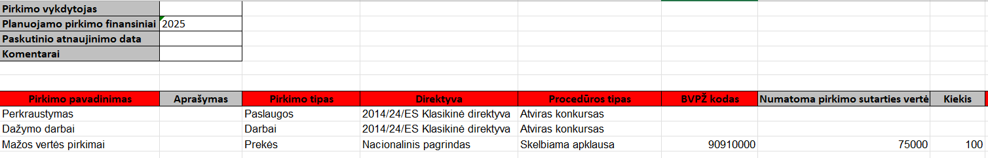
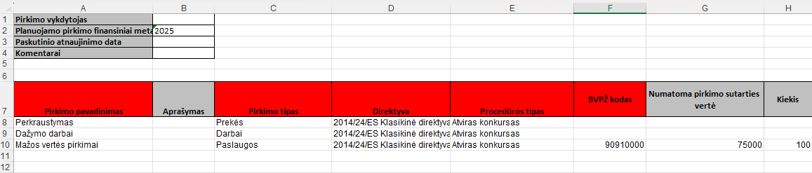
Mažos vertės planuojamų pirkimų viešinimas
Svarbu! Visiems organizacijos skelbiamos apklausos pirkimams vykdyti galite sukurti vieną planuojamą mažos vertės pirkimą „Mažos vertės pirkimai“ (tačiau atkreipiame dėmesį, kad Organizacijos pirkimų organizavimo ir kontrolės tvarkoje gali būti nusimatyta, kad ji suvestinėje skelbia visus arba bent dalį mažos vertės pirkimų - tokiu atveju pirkimai suvedami atskiromis eilutėmis). Jeigu vis dėlto skelbiame viena eilute, šio planuojamo pirkimo privalomus stulpelius pildykite taip:
A. Pavadinimą nurodykite „Mažos vertės pirkimai“;
C. Pasirinkite bet kurį pirkimo tipą (prekės, paslaugos ar darbai). Susiejus pirkimą su šiuo planuojamu pirkimu, pirkimo tipą galėsite pakeisti;
D. Pasirinkite ,,Nacionalinis pagrindas“;
E. Pasirinkite procedūrą ,,Skelbiama apklausa“ arba ,,Skelbiama apklausa su derybomis“;
G. Nurodykite vertę 0. Susiejus pirkimą su šiuo planuojamu pirkimu vertę galėsite redaguoti.

Slide 16
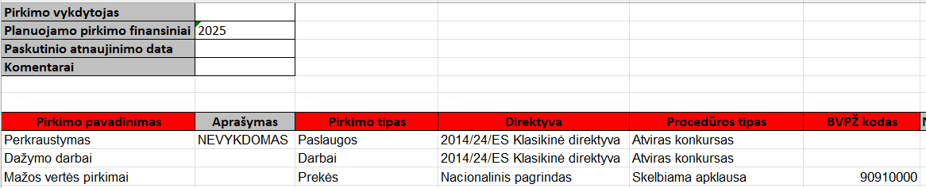
Dėl paskelbtų planuojamų pirkimų nevykdymo
Jei pirkimas nebus vykdomas, aprašymo lauke įrašome ,,NEVYKDOMAS“
Svarbu! Vadovaujantis Informacijos viešinimo Centrinėje viešųjų pirkimų informacinėje sistemoje tvarkos aprašo 16 punktu: ,,(...) Jei pirkimo vykdytojas nusprendžia nevykdyti tam tikro pirkimo, vidaus sandorio ar pirkimų iš susijusių įmonių sandorio, toks pirkimas, vidaus sandoris ar pirkimų iš susijusių įmonių sandoris nėra pašalinami iš Suvestinės. Tokiu atveju pirkimo vykdytojas Suvestinėje pažymi, kad pirkimas, vidaus sandoris ar pirkimų iš susijusių įmonių sandoris nebus vykdomas".

Slide 17
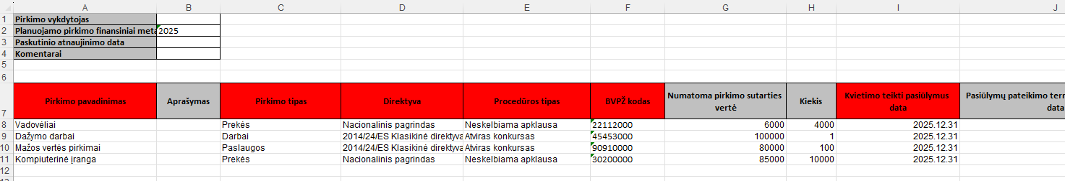
Planuojamų pirkimų suvestinės viešinimas
Užpildžius privalomus laukus arba visus excel faile nurodytus stulpelius, išsaugokite planuojamų pirkimų suvestinės failą.

Slide 18
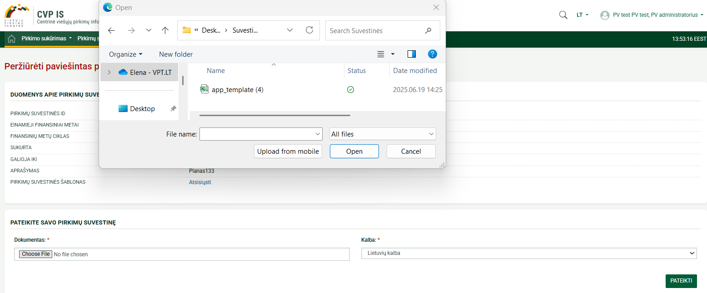
Planuojamų pirkimų suvestinės viešinimas
2
3
1
4

Slide 19
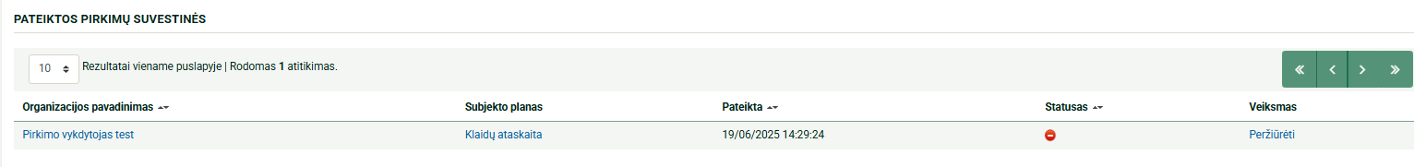
Planuojamų pirkimų suvestinės klaidų taisymas
Jeigu įkėlus planuojamų pirkimų suvestinės failą rodomos klaidos, spauskite nuorodą Klaidų ataskaita ir atidarę dokumentą patikrinkite kokioje eilutėje (Eilutės indeksas) ir kokiame stulpelyje (Stulpelio raidė) yra klaida ir kokia klaida (Žinutė).
Svarbu! Įprastai klaidos yra susijusios su netinkamai nustatyta procedūros tipo ir teisinio pagrindo kombinacija
(žr. 12 skaidrėje).

Slide 20
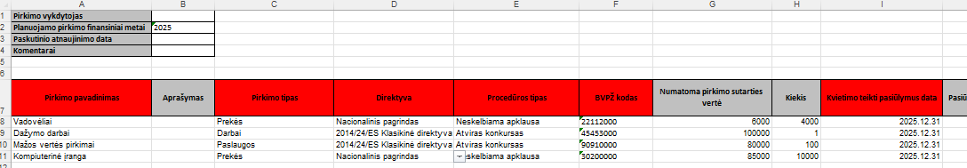
Planuojamų pirkimų suvestinės viešinimas
Ištaisykite planuojamų pirkimų suvestinės faile klaidas ir išsaugoję įkelkite pakartotinai. (žr. 16 skaidrėje)

Slide 21
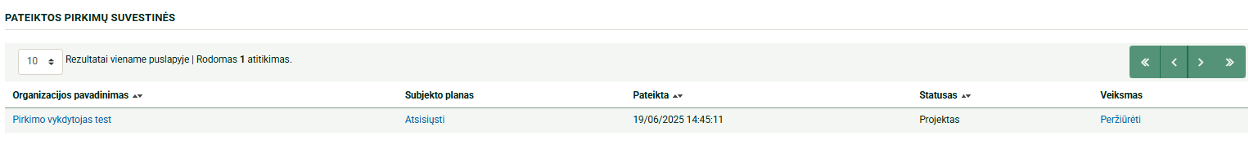
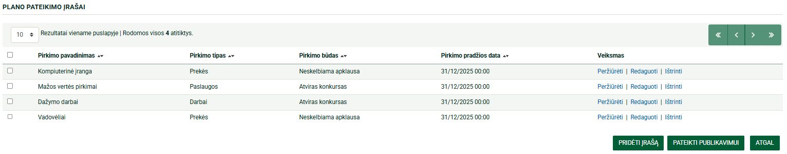
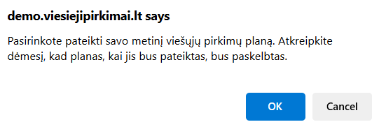
Planuojamų pirkimų suvestinės viešinimas
1
2
Įkėlus planuojamų pirkimų suvestinės failą spauskite nuorodą Peržiūrėti ir atsidariusiame lange paspauskite mygtuką „Pateikti publikavimui“.
Svarbu! Jeigu nematote mygtuko „Pateikti publikavimui”, Jūs neturite administratoriaus teisių. Prašome kreiptis į paskyros administratorių, kad pateiktų suvestinę publikavimui. Pateikus suvestinę publikavimui ji automatiškai pasiviešins.
3

Slide 22
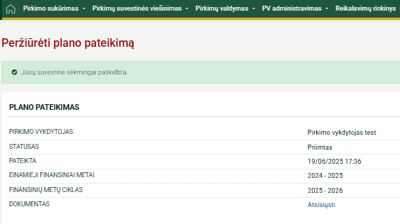
Planuojamų pirkimų suvestinės viešinimas
Pateikus planuojamų pirkimų suvestinę publikavimui matysite pranešimą „Jūsų suvestinė sėkmingai paskelbta“, kas reiškia, kad suvestinė buvo paskelbta.

Slide 23
Jei kiltų klausimų galite kreiptis tel. +370 5 219 7000 arba el. paštu pagalba@vpt.lt

